Slide 1
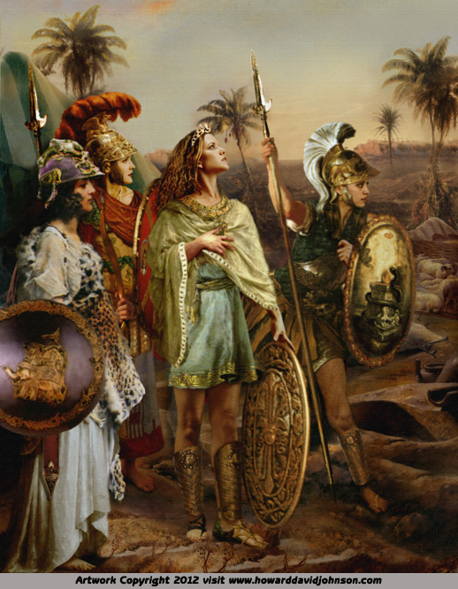
Nők a falon
Tanulmány: Jennifer Martinez Morales: Women on the Walls? The Role and Impact of Women
In: Classical Greek Sieges, chapter 8, 150-168, in: Brill’s Companion to Sieges in the Ancient Mediterranean, Edited by Jeremy Armstrong Matthew Trundle
Annár Zsófia, történelem, BA, levelező

Slide 2
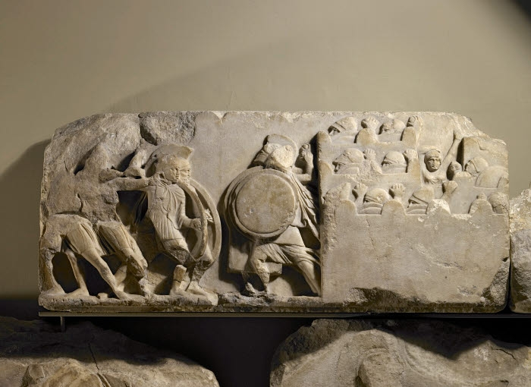
Nők szerepe az osrtomokban
Kevés forrás, nem a nőkre fókuszál, klasszikus korból van a legtöbb
Háborúban betöltött szerepük
  Aktív részvétel
  Támogatás
  Hozzájárulás

Slide 3
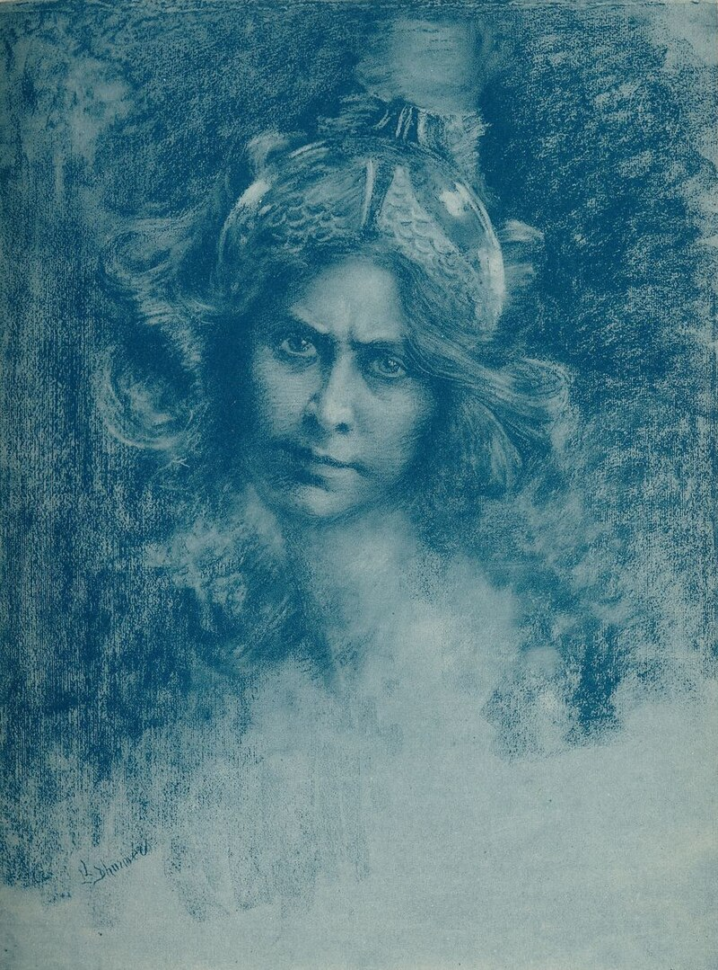
Kiemelkedő példák
Argosi Telesilla
  Kr.e. 5. századi lírai költő
  Hagyomány szerint Kr.e. 510-ben az argosi asszonyokkal visszaverte Kleomenész spártai király támadását
  Plutarkhosz és Pauszaniasz is ír róla, de vitatott mekkora is volt a szerepe a védekezésben
Thébai Timokleia
  Plutarkhosz: Alexandrosz életrajza
  Kr.e. 338-ban Nagy Sándor serege elfoglalta Thébát
„A várost sújtó sok és fájdalmas csapás közben néhány thrák katona behatolt Timokleia, egy előkelő és erényes asszony házába, s mialatt a többiek fosztogattak, a csoport vezetője szégyenletes módon erőszakot követett el rajta, majd megkérdezte tőle, van-e valahol elrejtett aranya vagy ezüstje. Timokleia beismerte, hogy van, és a thrák katonát egymagában elvezette a kertbe, ahol egy kutat mutatott neki, s azt mondotta, hogy a legértékesebb kincseit a város elfoglalásakor oda dobálta be. A thrák behajolt a kútba, hogy megnézze a helyet, az asszony ekkor háta mögé került, belökte a kútba, köveket dobált rá, és így megölte. Midőn a thrákok Timokleiát megkötözve Alexandrosz elé vezették, nézése és járása elárulta, hogy foglyul ejtőit milyen nyugodtan és rettenthetetlenül követi. A király megkérdezte tőle, hogy kicsoda, mire azt felelte, hogy Theagenész nővére, aki a görög szabadságért harcolt Philipposz ellen, és mint hadvezér esett el Khairóneiánál. Alexandrosz csodálkozva hallgatta meg válaszát és tettét, majd megparancsolta, hogy gyermekeivel együtt eresszék szabadon. „
(Plutarkhosz: Alexandrosz életrajz in: Lakoma, A Görög-latin Próza Mesterei Válogatta: Simon Róbert, 60)

Slide 4
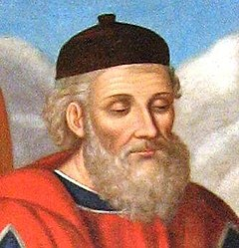
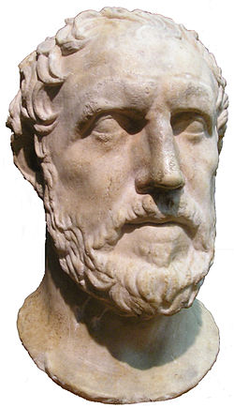
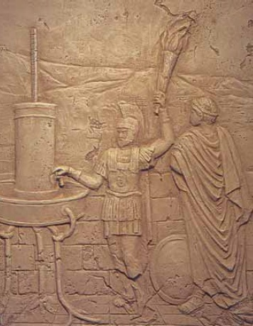
Források
Diodórosz: (Kr.e. 1. sz.), történetíró, világtörténeti munkája: Bibliothéké
Aeneas Tacticus: (Kr.e. 4. sz.), háború művészetéről írt munkája: Poliorketika
Thuküdidész: (Kr.e. 460-400), történetíró, feldolgozta a peloponnészoszi háború Kr.e. 431-421 közötti történéseit

Slide 5
Nők szerepe a megtévesztésekben
Sinópé (Sinop) város elleni támadás, nőket férfiaknak álcázták, hogy növeljék a létszámot
Megaraika sikertelen nőrablása Athénban (Aen. Tac. 4. 8-12)
Nők mint kémek
„Again, the men of Sinope, when at war with Datamas, were in a critical position and in want of men. They therefore disguised and armed the fittest of their women, so as to make them look as much as men as they could, gave them jars and similar brass utensils to represent armour and helmets, and marched them round the walls in full view of the enemy. They were not allowed to throw anything: for you can tell a woman a long way off by the way she throws. And they took care to prevent the betrayal of the stratagem by deserters.” (Aen. Tac. 40.4-5)
„…arra kell törekedni, hogy amit az alattvalók beszélnek vagy cselekszenek, abból semmi se maradjon titokban, hanem legyenek megfigyelők, mint Szürakuszaiban az ún. „potagógisz”-ok, azaz asszony-kémek, és amilyen fülelőket Hierón is küldött ki mindenüvé, ahol csak valami összejövetel vagy gyűlés volt (így azután mivel félnek az ilyenektől, majd nem beszélnek olyan szabadon az emberek, ha pedig mégis szabadon szólnak, kevésbé maradhat titokban);”
(Arisztotelész: Politika, 84)
„Again, writing may be conveyed in women’s ears, wrapped in thin pieces of lead worn instead of earrings.” (Aen. Tac. 31.7)

Slide 6
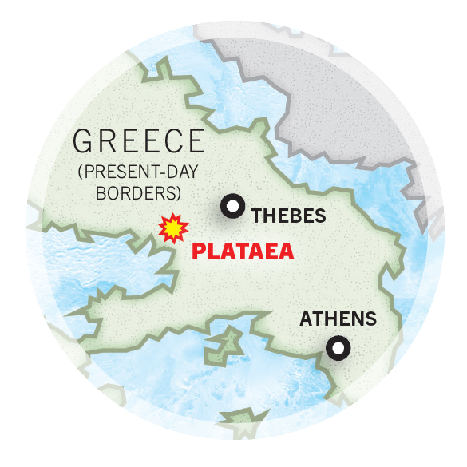
Nők szerepe ostromok alatt
„A thébaiak, látva, hogy kijátszották őket, soraikat szorosan összezárva igyekeztek visszaverni a támadást ott, ahol a városiak megrohanták őket. Két vagy három alkalommal vissza is verték a rohamot, de mikor ellenfeleik félelmetes csatakiáltással újabb támadásba lendültek, közben pedig a háztetőkről az asszonyok és rabszolgák kiáltozva és üvöltözve cserepekkel és kőzáporral árasztották el őket…” (Thuk. 2.4.)
Plataia Thuküdidész elbeszélése alapján
  Kr.e. 431 Thébaiak megpróbálták elfoglalni a várost
  Kr.e. 429-427-s ostroma: 110 nő maradt főzni, akik a vereség után rabszolgák lettek
„A plataiaiak a gyermekeket, asszonyokat, az öregebbeket s a lakosság kevésbé hasznavehető részét már korábban elküldték Athénba, s négyszázan maradtak vissza nyolcvan athénival, hogy vállalják az ostromzárat, s velük még száztíz asszony, akik a főzésről gondoskodtak.” (Thuk. 2.78)
„Nem kevesebb, mint kétszáz plataiait öltek meg, a huszonöt athénival együtt, akik velük állták ki az ostromot, az asszonyokat pedig eladták rabszolgának.” (Thuk. 3.68)

Slide 7
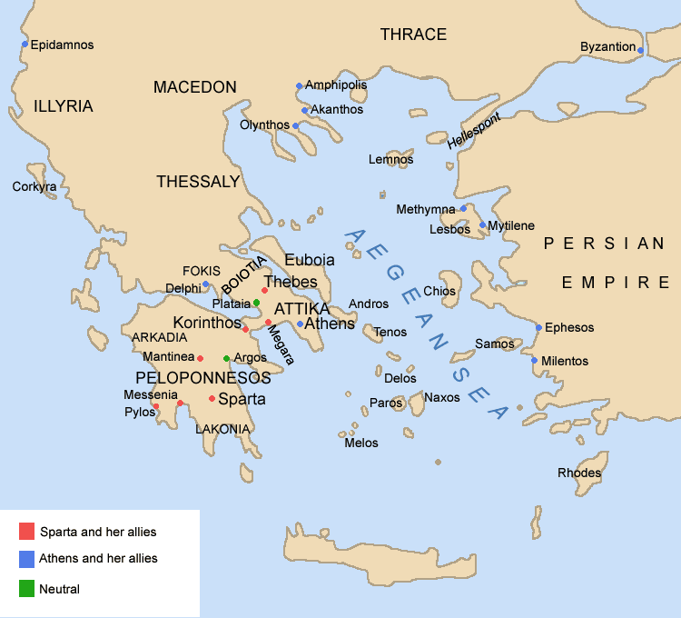
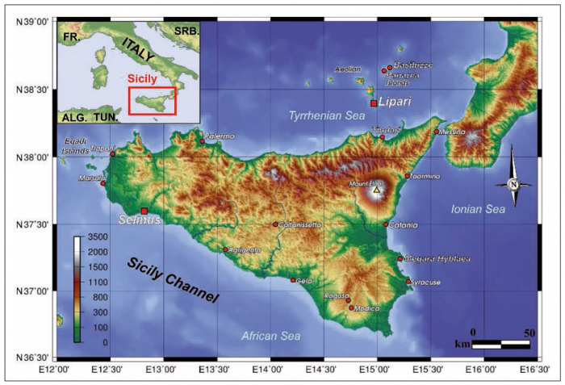
Nők szerepe ostromok alatt
Belső párharcok Kerkürán, bár nem ostrom volt a nők kivették a szerepüket a harcban, hogy elűzzék az oligarcha pártot
Szelinosz ostroma Kr.e. 409-ben Karthágóiakkal szemben, vereség, de a nők is szervesen részt vettek a védekezésben
„A harcban még az asszonyok is lelkesen vettek részt, a házakból cserépdarabokat dobáltak az ellenségre, s tőlük szokatlan hősiességgel álltak helyt a tomboló viadalban.” (Thuk. 3.74)
„…and women and girls supplied the food and mills to the defenders of the fatherland, counting as naught the modesty and the sense of shame which they cherished in time of peace. Such consternation prevailed that the magnitude of the emergency called for even the aid of their women.” (Diod. Sic. 13.55.4-5)

Slide 8
Nők részvétele a falépítésben
Kr.e. 478-ban Themisztoklész fellépésére újjáépítették Athén falait
Argos falainak felépítésében Kr.e. 417
Kr.e. 405-ös ostrom során a karthágóiak ütőkosai megrongálták Gela falait
„A város teljes lakossága – az asszonyok és gyermekek is -kezdjen hozzá a fal építéséhez, és egyetlen magán- vagy középületet se kíméljenek, hanem – ha ez a munkát elősegíti – áldozzák fel valamennyit.” (Thuk 1.91)
„Az erődítési munkában részt vett Argosz egész népe, férfiak, asszonyok és szolgák, Athénból pedig építőmesterek és kőfaragók érkeztek hozzájuk.” (Thuk 5.82)
„And although the Carthaginians kept launching assaults in relays upon the city and breaching the walls with their battering-rams, the Geloans defended themselves gallantly; for the portions of the walls which fell during the day they built up again at night, the women and children assisting.” (Diod. Sic. 13.108.8)

Slide 9
Nők sorsa a harcok után
Vereséget követően a nők elvesztették szabad polgári státuszukat és rabszolgává fokozták/adták őket
  „Andrapoda” ἀνδράποδον kifejezést használják
Diodórosz leírása a nők sorsáról a Szelinosz ostroma után (Diod. Sic. 13.57.2-5)
Volt hogy szabadon távozhattak
„The women, deprived now of the pampered life they had enjoyed, spent the nights in the very midst of enemies' lasciviousness, enduring terrible indignities, and some were obliged to see their daughters of marriageable age suffering treatment improper for their years. .” (Thuk 58.1)
„Megállapodtak, hogy a városiak az asszonyokkal, gyermekekkel és a segédcsapatokkal együtt elvonulhatnak.” (Thuk 2.70)

Slide 10
Felhasznált irodalom
https://www.aeneastacticus.net/public_html/text.htm
https://penelope.uchicago.edu/Thayer/E/Roman/Texts/Diodorus_Siculus/home.html
Thuküdidész: A Peloponnészoszi Háború, ford.: Muraközy Gyula szek.:Boros Gábor, Gyurgyák János; Osiris Kiadó, Budapest, 1999
Lakoma, A Görög-latin Próza Mesterei, szek.: Simon Róbert, Európa, Budapest, 1974

